Slide 1

§1.3 矢量场的通量及散度
1、矢量场定义及图示
对于空间区域V内的任意一点r，若有一个矢量F(r)与之对应，我们就称这个矢量函数F(r)是定义于V 的矢量场。
恒稳矢量场F(r) ，时变矢量场F(r , t)。
F线
矢量场图 -- 矢量线
F
矢量场图中每点的切线方向即为该处矢量场的方向
dl
矢量线的方程为：
矢量线的示意图

Slide 2
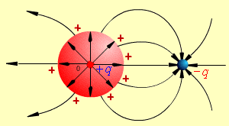
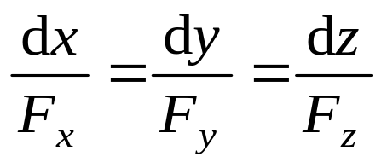
矢量场的直角坐标式为
矢量线
F(x,y,z) = F_{x} (x,y,z) e_{x} + F_{y} (x,y,z) e_{y} + F_{z} (x,y,z) e_{z}
(F_{y} dz− F_{z} dy) e_{x} + (F_{z} dx− F_{x} dz ) e_{y} + (F_{x} dy− F_{y} dx) e_{z} = 0
或
F_{y} dz− F_{z} dy = 0
F_{z} dx− F_{x} dz = 0
F_{x} dy− F_{y} dx = 0
得直角坐标式的矢量线方程

Slide 3
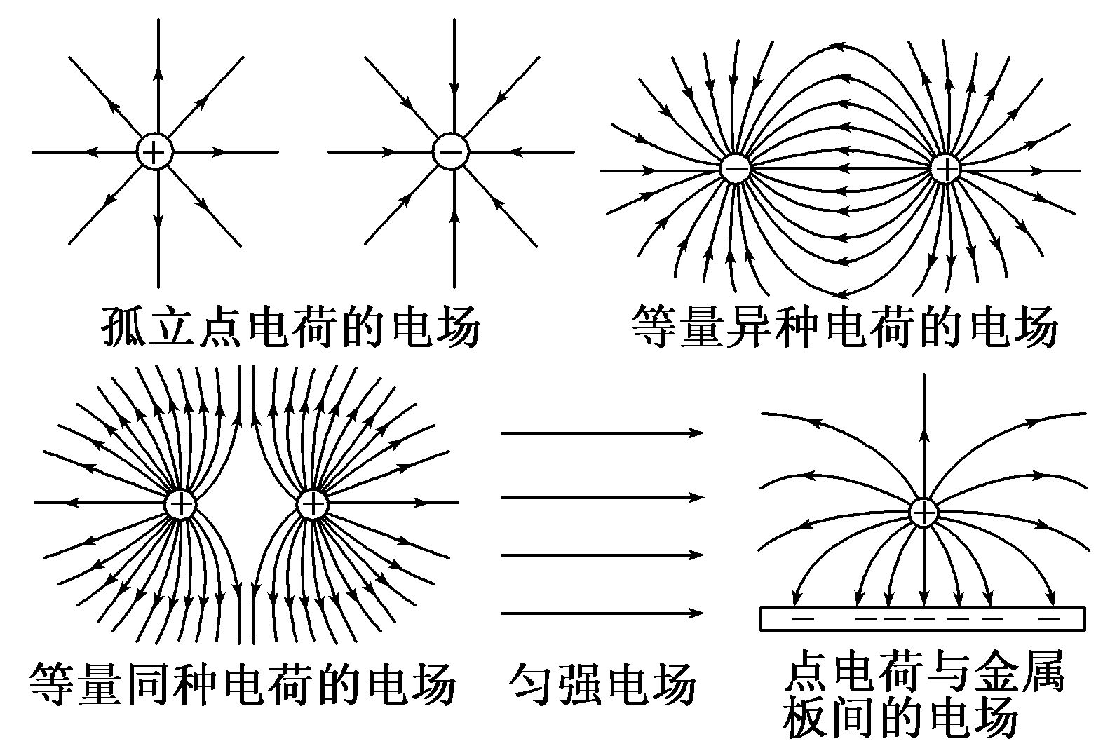
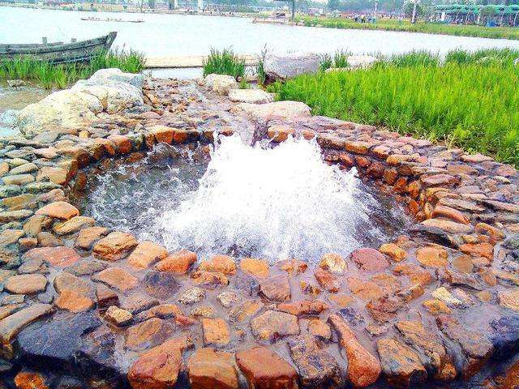
发散场
泉眼

Slide 4
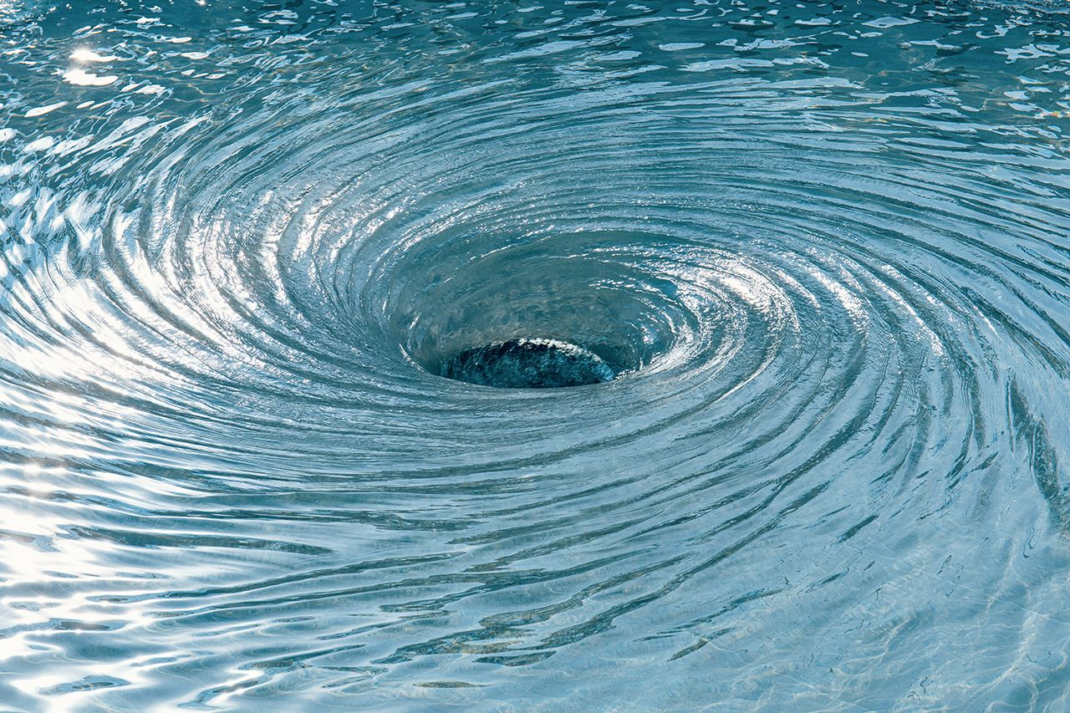
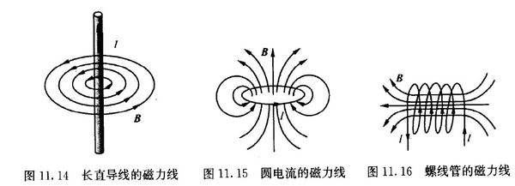
漩涡场

Slide 5
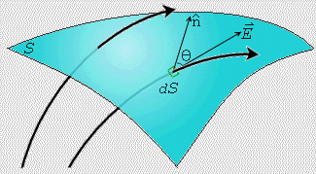



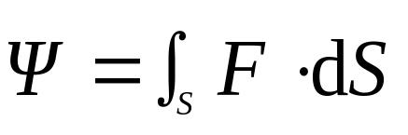
2、通量
在矢量场F 中，取一曲面S,
矢量F在S上的面积分称为
矢量F穿过曲面S的通量
矢量 F 在面元dS 上的面积分为
矢量场的通量
dΨ = F_{n}dS =Fcosθ dS = F‧e_{n}dS
= F‧dS
e_{n} 是曲面上该点处
面积微元dS 的法向单位矢量
矢量F在有向曲面S 上的面积分
θ 是矢量F与面元dS 的
法向单位矢量之间的夹角
通量：

Slide 6
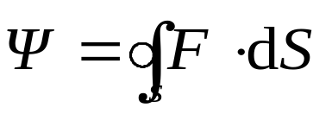
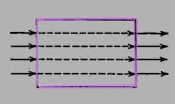
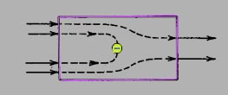

若S 为闭合曲面 ， 可以根据闭合曲面净通量的大小判断闭合面中源的性质，闭合面通量具有检源作用
Ψ = 0 (无源)
Ψ < 0 (有负源)
Ψ > 0 (有正源)
矢量场的闭合面通量

Slide 7
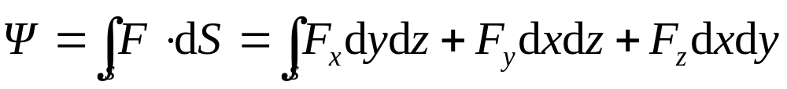
在直角坐标系中，设
F( x,y,z ) = F_{x} ( x,y,z )e_{x}+ F_{y} ( x,y,z )e_{y}+ F_{z} ( x,y,z )e_{z}
dS = dydz e_{x}+ dxdz e_{y}+ dxdy e_{z}
则通量可写成

Slide 8
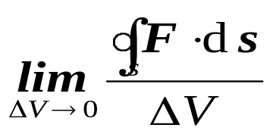
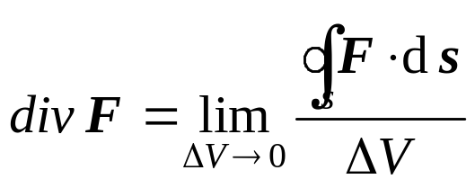
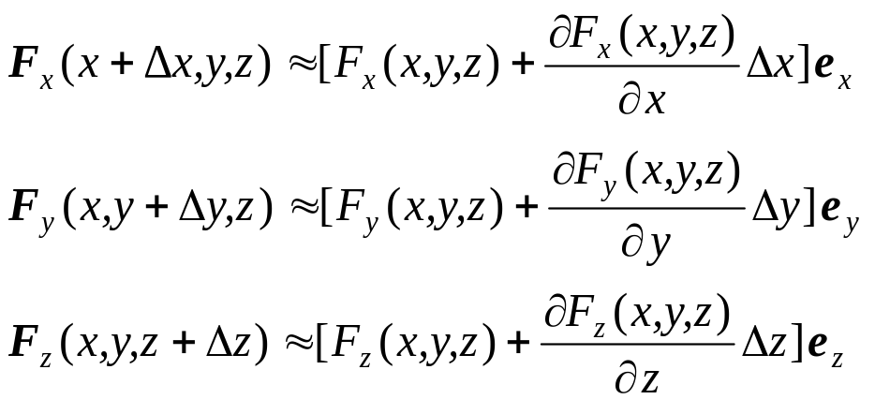
3 散度
如果包围点P 的闭合面ΔS 所围区域ΔV 以任意方式缩小为点P 时, 通量与体积之比的极限 存在,我们就将它定义为P 点处F(r)的散度（divergence），记作
F_{z}(x,y,z+Δz)
c
Δy
Δx
F_{z}(x,y,z)
z
Δz
F_{y}(x,y,z)
b
(x,y,z)
求边长分别为Δx、Δy、Δz 的小平行六面体的通量，其体积ΔV=ΔxΔyΔz 。
F_{x}(x,y,z)
F_{y}(x,y+Δy,z)
a
F_{x}(x+Δx,y,z)
o
y
根据泰勒极数可知
x
直角坐标的微分体积

Slide 9
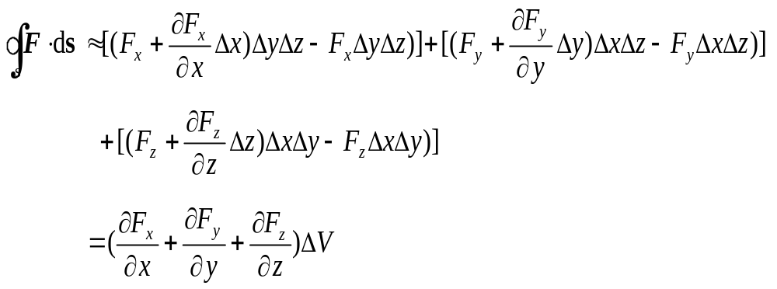
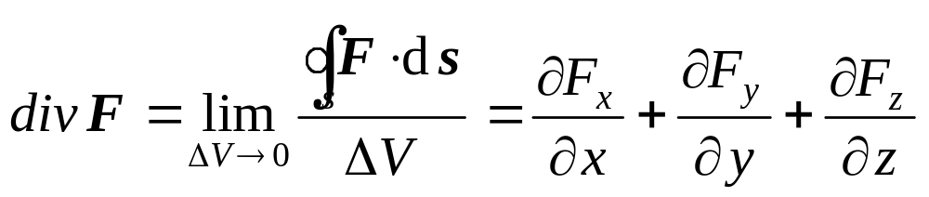
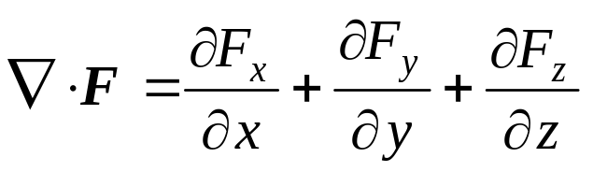
即得
z
c
Δy
Δx
或写成
Δz
F_{x}(x,y,z)
b
y
a
F_{x}(x+Δx,y,z)
x
直角坐标的微分体积

Slide 10
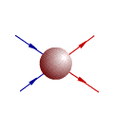
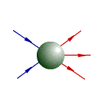
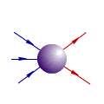
4、散度的物理意义
矢量的散度是一个标量，是空间坐标点的函数；
散度代表矢量场中每一点的通量源的分布特性
散度的符号表示通量源的性质，
大小表示通量源的强度，即通量源发出
闭合面通量的能力。
∇• F= ρ>0 (正源)
∇• F= 0 (无源）
∇• F= −ρ<0 (负源)

Slide 11
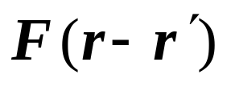



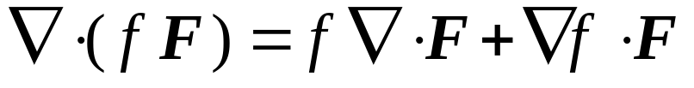
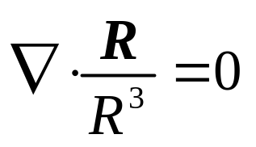

5、散度运算的几个基本关系式
相对坐标矢量函数
相对位置矢量
标量场 f (r) 和矢量场 F(r) 之积 f F
R 及其模R

Slide 12
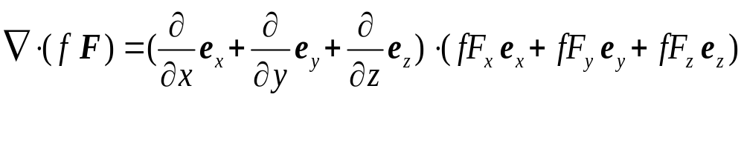
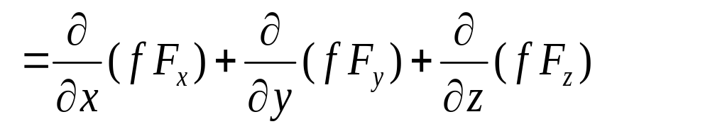
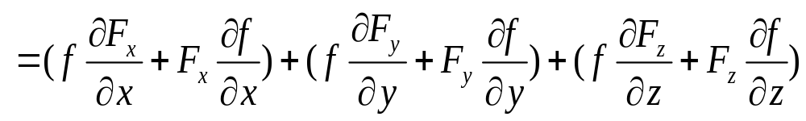
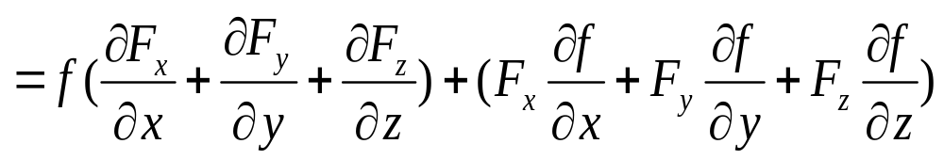

证明： 设 f (r) =f (x,y,z) ，
F( x,y,z ) = F_{x} ( x,y,z ) e_{x}+ F_{y} ( x,y,z ) e_{y}+ F_{z} ( x,y,z ) e_{z}
则

Slide 13
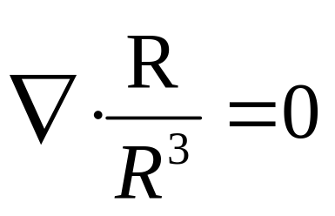
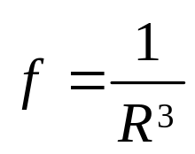
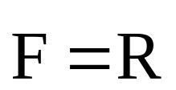
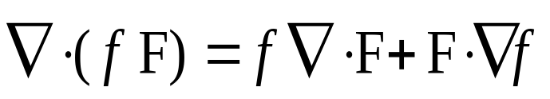
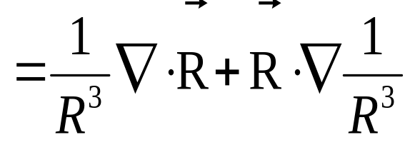
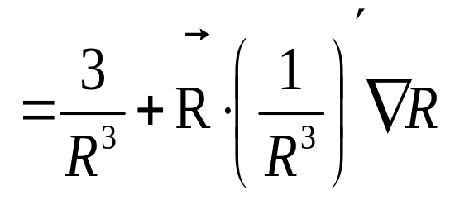
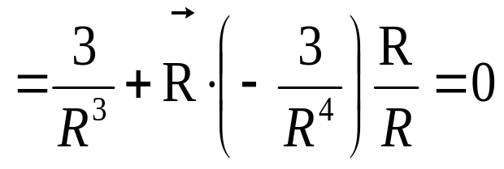
证明：
设：

Slide 14
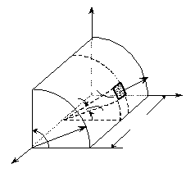
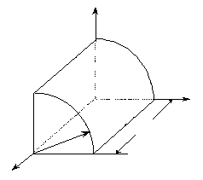
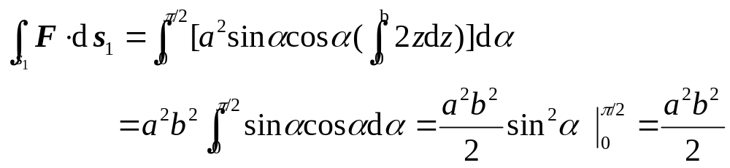
例3 已知 F( x,y,z ) =yze_{x}+xz e_{y}+xyz e_{z} ，式求它穿过闭合面的部分圆柱面S₁的通量。
y
y
S₂
S₁
解 在S₁面上有圆的参数方程：
S₁
S₄
x = acosα ， y = asinα ， z = z
dz
e_{n} ds
dα
adα
S₁上的F 写成
F= azsinαe_{x}+ azcosα e_{y}+ a²zsinαcosα e_{z}
o
x
x
α
π/2
b
a
b
a
因 ds₁=adαdz e_{n}
z
S₅
z
S₃
则 F‧ds₁=[ a²zsinα（e_{x}‧e_{n}）+a²zcosα（e_{y}‧e_{n}）
+ a³zsinαcosα（e_{z}‧e_{n}）] dαdz
= 2a²zsinα cosα dαdz
所以

Slide 15
作业：
1.6

